Slide 1
1 сеанс Бустера NICA. Система питания структурных магнитов.

Slide 2
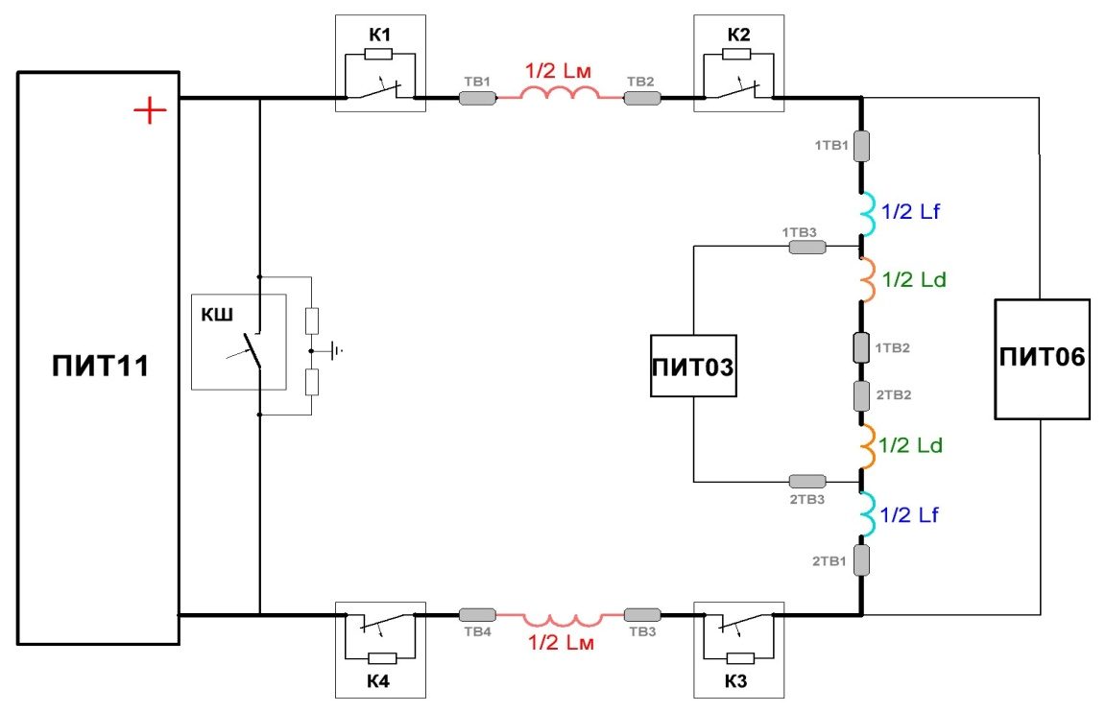
Система питания Бустера, 1й сеанс
Принципиальная схема системы
питания Бустера
Основные параметры источников тока структурных магнитов Бустера
 |  | ПИТ11 | ПИТ06 | ПИТ03
1 | Максимальная мощность источника ,МW | 2,86 | 0,04 | 0,015
2 | Максимальное выходное напряжение, В_{DC} | +/-260 | +/-60 | +/-40
3 | Выходной ток, А_{DC} | 11000 | 600 | 300
4 | Относительная стабильность тока при di/dt ≠0 | 2*10⁻⁴ | 2*10⁻⁴ | 2*10⁻⁴
5 | Относительная стабильность тока при di/dt=0 | 5*10⁻⁵ | 2*10⁻⁴ | 2*10⁻⁴
6 | Max рост/спад тока dI/dt, кA/с | +/-7 | +/-0,6 | +/-0,3
1

Slide 3
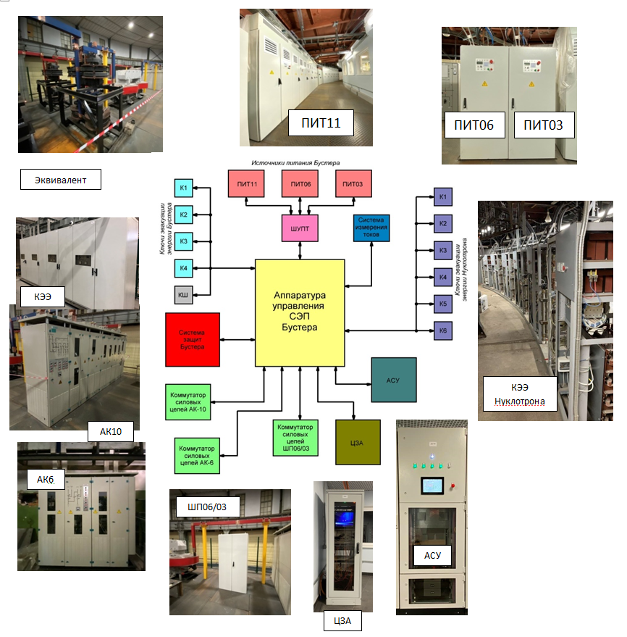
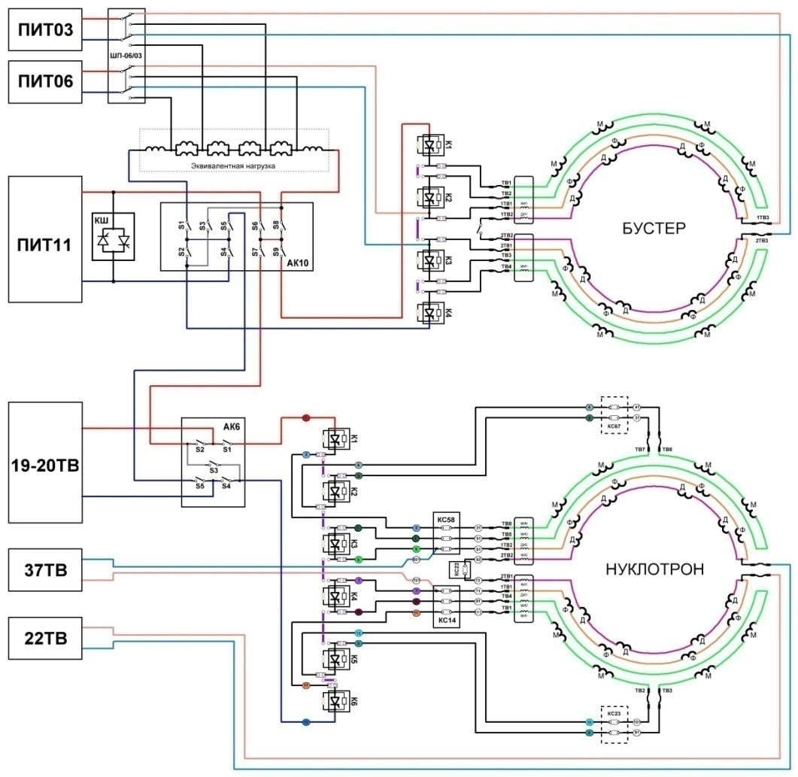
Система питания Бустера, 1й сеанс
Принципиально монтажная схема систем питания Бустера и Нуклотрона
Структурная схема системы
питания Бустера
2

Slide 4
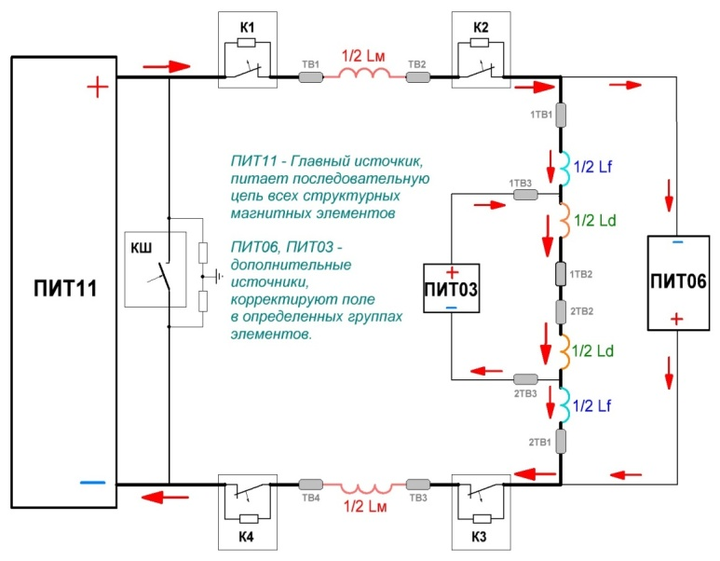
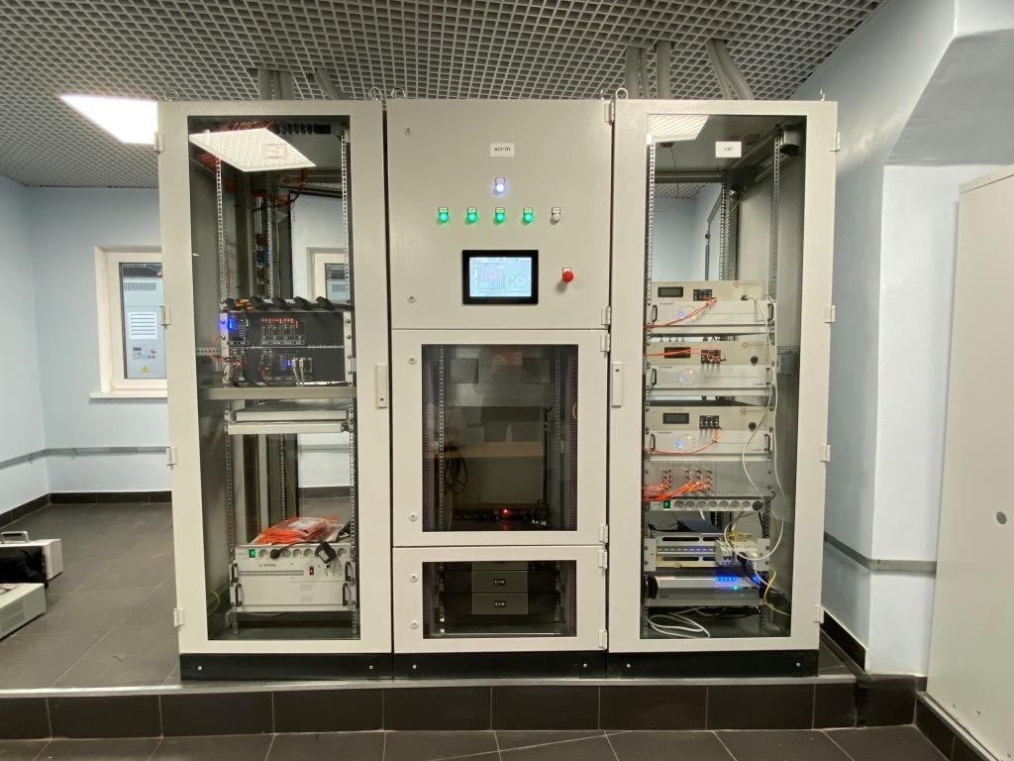
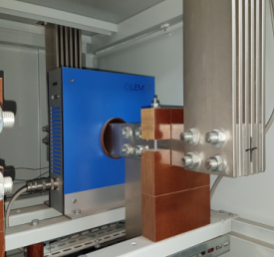
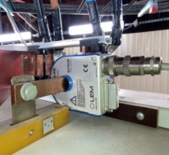
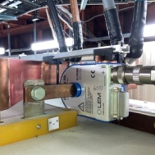
Система питания Бустера , 1й сеанс
Пульт управления, корп.1.
Измерительная и управляющая аппаратура
Токовый режим системы
Датчики тока LEM
Основные параметры системы измерения токов
 |  | ПИТ11 | ПИТ06 | ПИТ03
1 | Диапазон измерений тока, А | 0…10 000 | 0…600 | 0…300
2 | Точность измерения в статическом режиме | 5 * 10⁻⁵ | 2 * 10⁻⁵ | 2 * 10⁻⁵
3 | Точность измерения в динамическом режиме | 1 * 10⁻⁴ | 2 * 10⁻⁵ | 2 * 10⁻⁵
4 | Частота измерения, Гц | 800
3

Slide 5
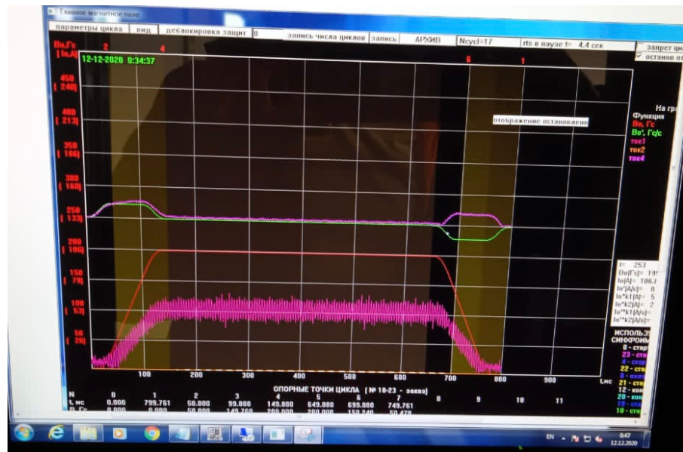
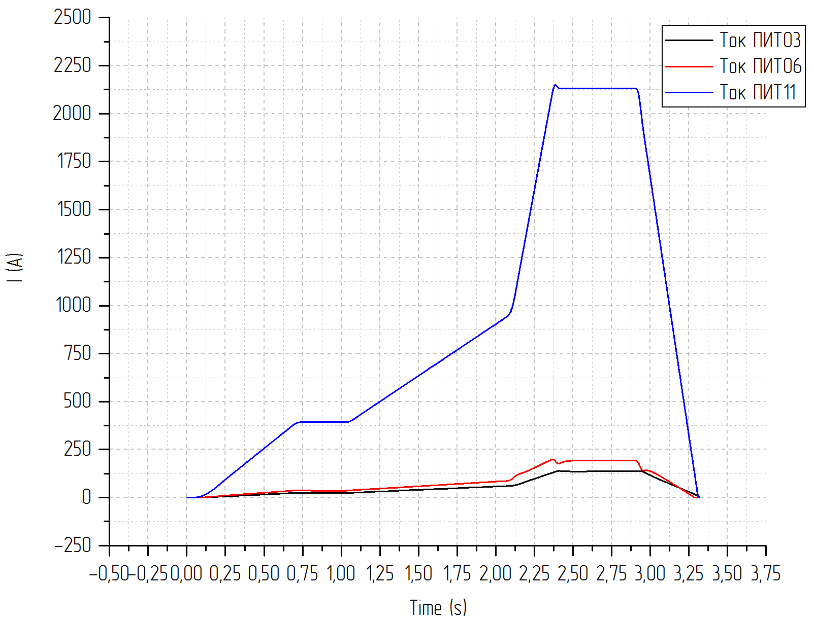
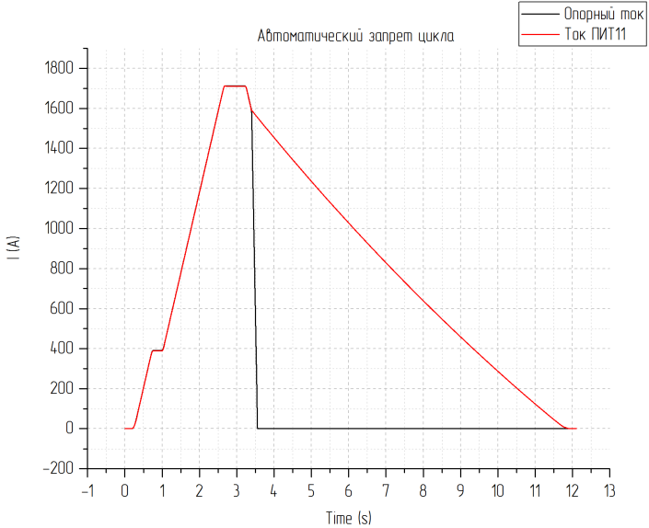
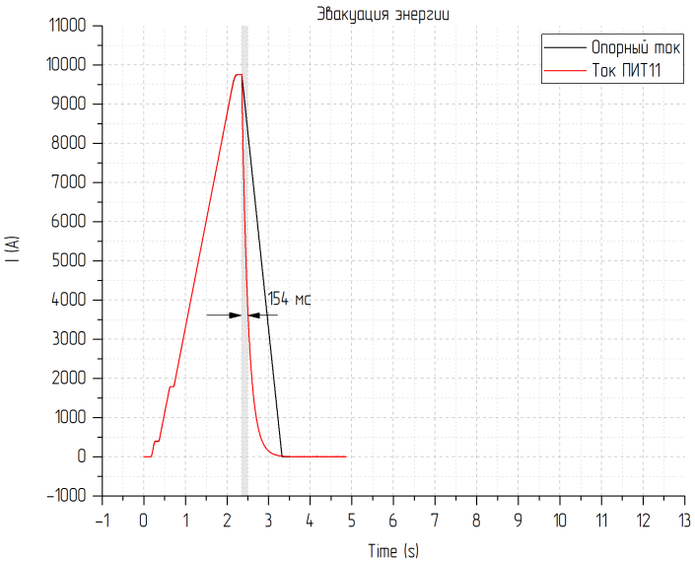
Система питания Бустера , 1й сеанс
Первый цикл Бустера
12.12.2020, 00:34
ток 100А
Произведена настройка и наладка технологических режимов при работе на сверхпроводящие магниты, доработана силовая схема с целью устранения паразитного напряжения относительно земли.
Технологические режимы
Штатный цикл –
работа 3х источников
Аварийное снятие цикла
Срыв сверхпроводимости с эвакуацией энергии
4

Slide 6
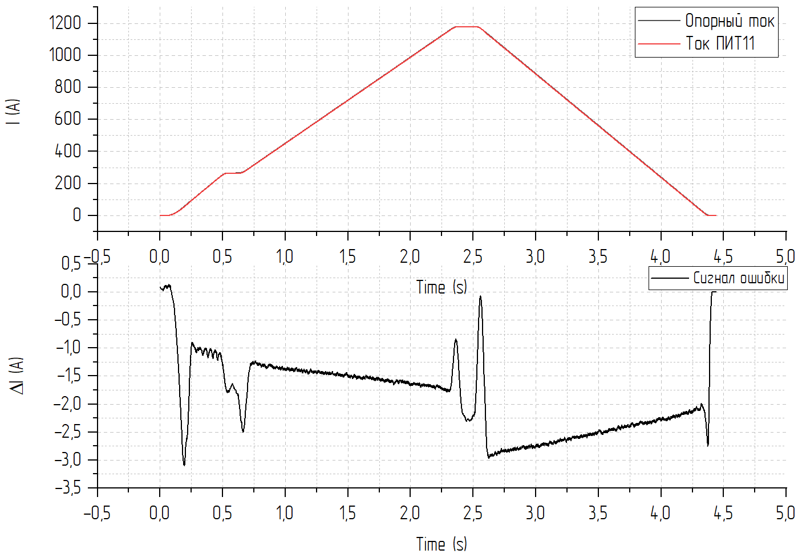
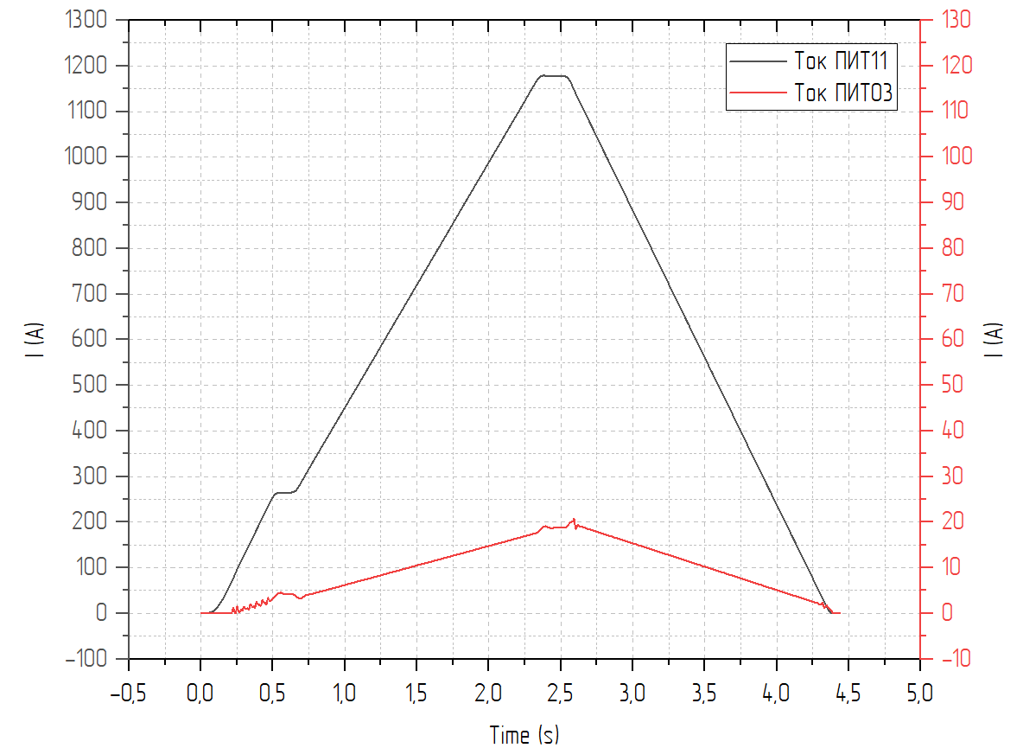
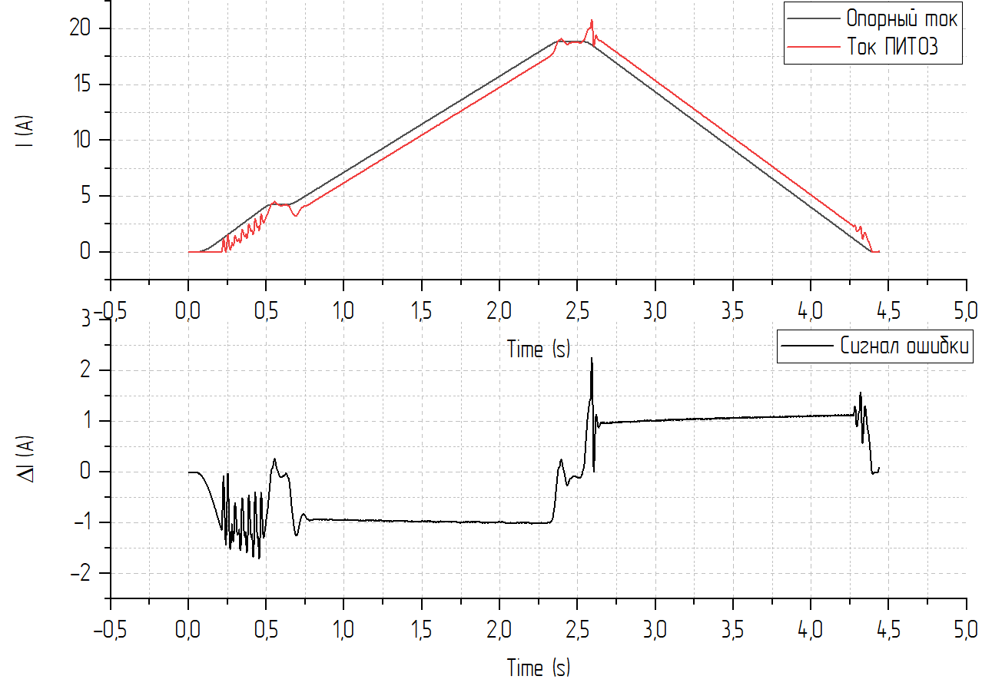
Система питания Бустера , 1й сеанс
Режим ускорение пучка
26.12.2020, 19:34
Сигнал ошибки ПИТ11
Токи источников ПИТ11, ПИТ03
Точность тока ПИТ11 - 3 * 10⁻⁴
Точность тока ПИТ03 - 1 * 10⁻²
Сигнал ошибки ПИТ03
Сигнал ошибки = Iизмер – Iопоры
5

Slide 7
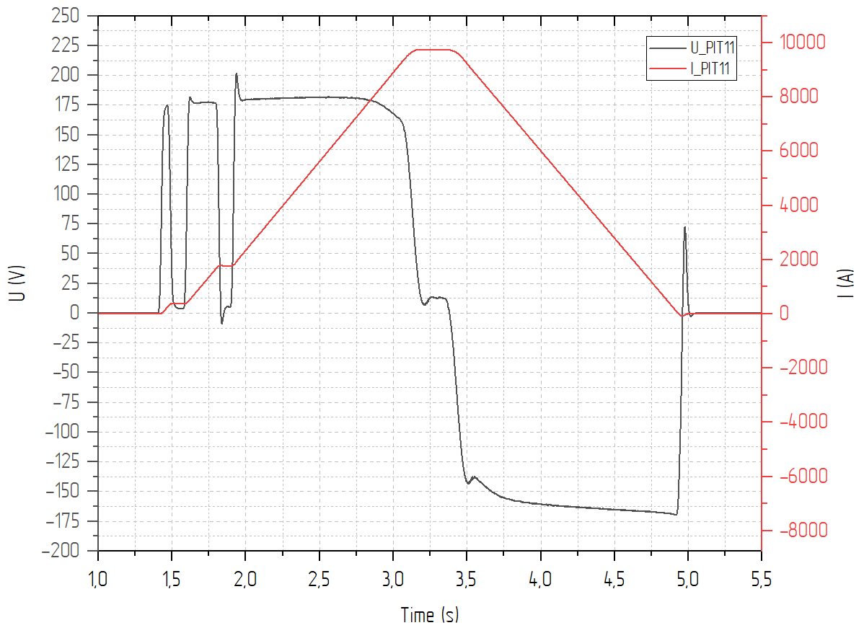
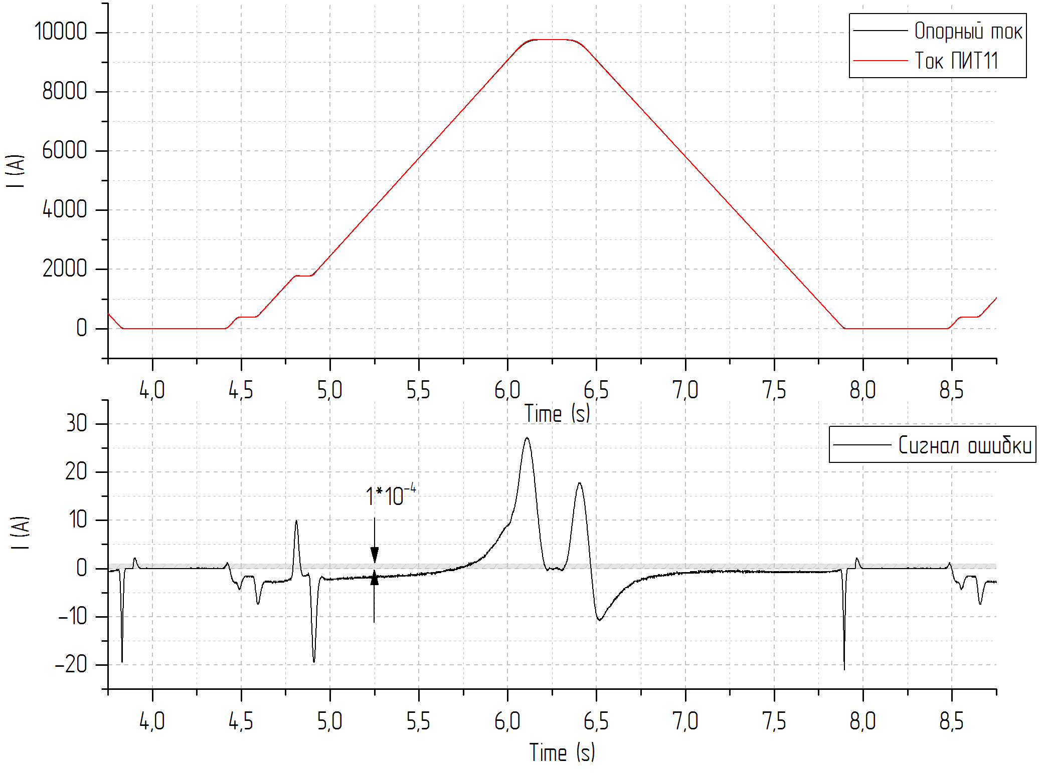
Система питания Бустера , 1й сеанс
Проектный цикл Бустера
ток 9,7кА
рост тока 7кА/с
30.12.2020, 06:30
Сигнал ошибки тока ПИТ11
точность тока ПИТ11 - 4 * 10⁻³
6

Slide 8
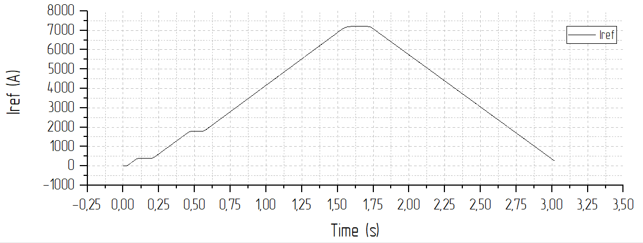
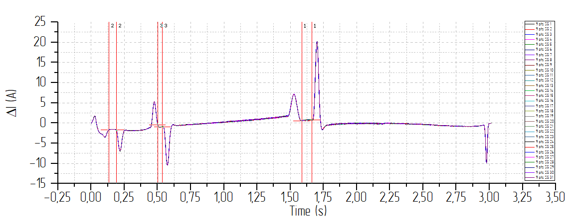
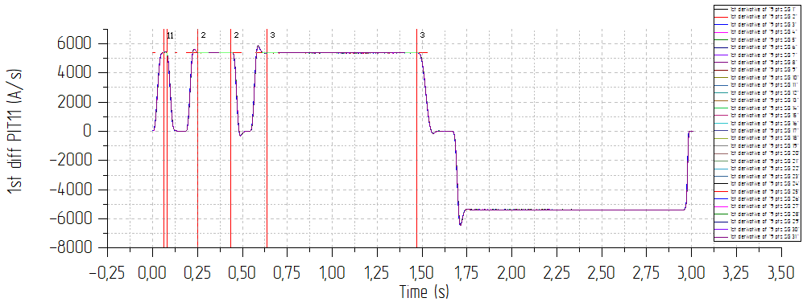
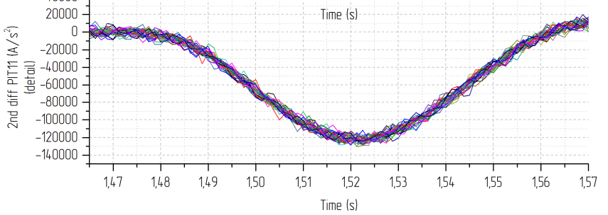
Система питания Бустера , 1й сеанс
Стабильность тока
(по данным 30 непрерывных циклов)
Цикл, амплитуда тока 7кА
сигнал ошибки (Iоп – Iизм)
«стол»
Средне квадратичное отклонение (СКО) величины тока на «столах»
Стабильность лучше 4 * 10⁻⁶
0.014
0.037
∆I (А)
0.049
1-я производная
СКО скорости роста тока на линейных фазах цикла
стабильность тока ~ 4 * 10⁻⁴
1.45
∆(I/t) (А/с)
6,49
2.04
2-я производная
2-я производная
7

Slide 9
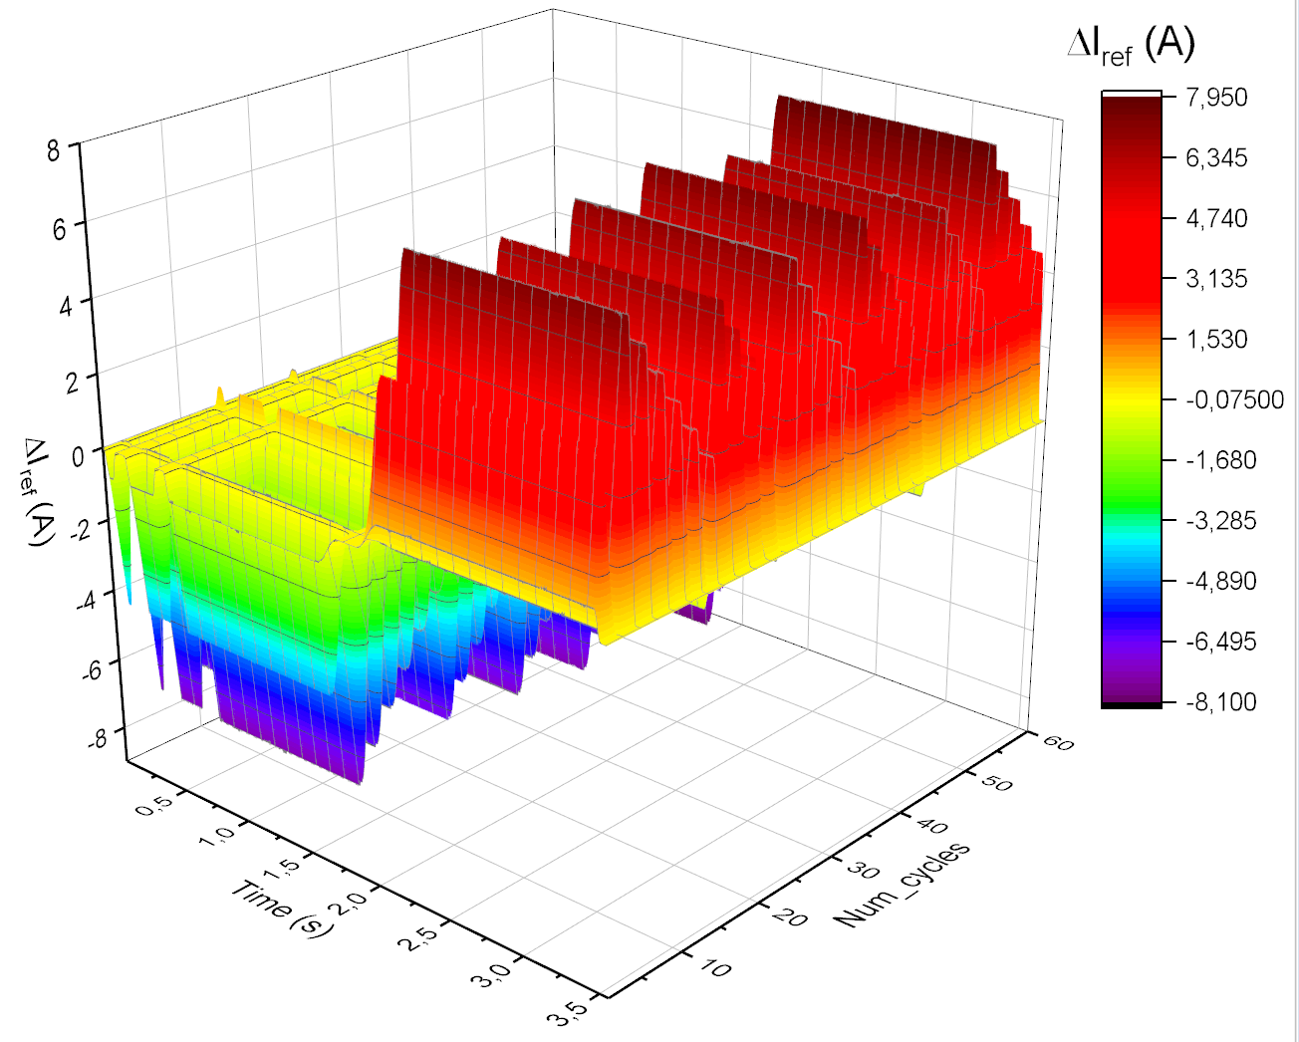
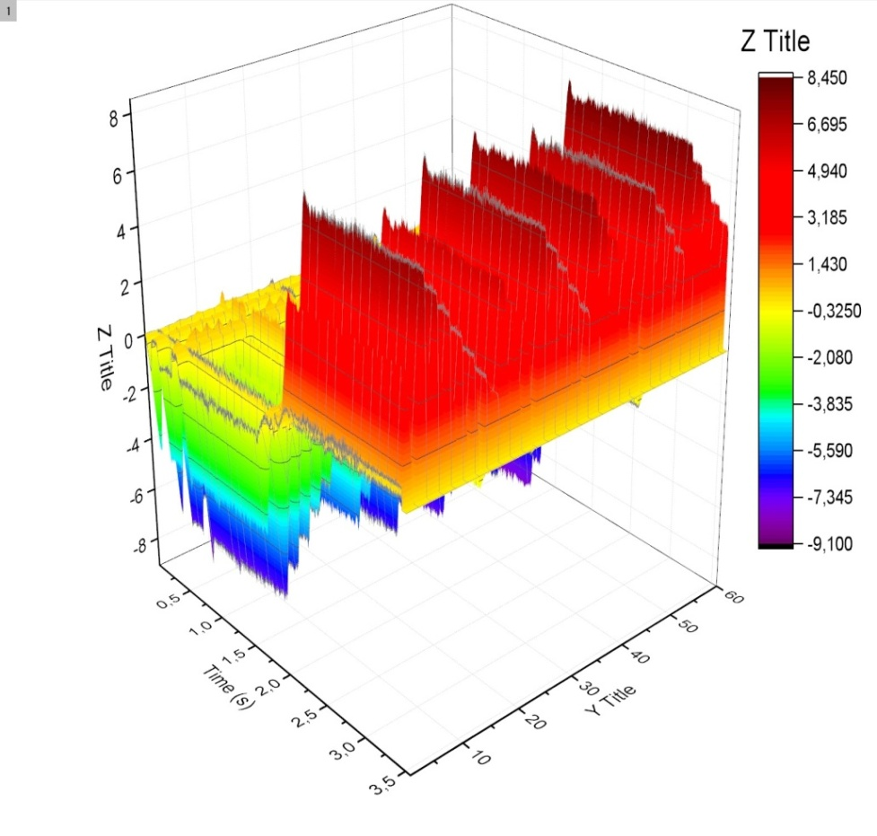
Система питания Бустера , 1й сеанс
Стабильность опорного и токового сигналов
3d диаграмма отклонения исследуемого сигнала от эталонного,
за эталон принят 1-й цикл, проанализированы 60 непрерывных циклов
опорная функция
измеренный ток

Slide 10
Система питания Бустера , 1й сеанс
Выводы:
1. Подтверждена правильность выбора схемотехнического решения построения источника с накопителем энергии.
2. Достигнуты проектные параметры цикла по энергетике.
3. Обеспечена надежная работа системы защит СП магнитов при аварийных событиях.
4. Введена в работу прецизионная система измерения токов.
Работы по подготовке ко 2-му сеансу Бустера:
Доработать регуляторы источников ПИТ11, 06, 03 для получения требуемой точности тока в динамике.
(применить наработки регулятора системы питания Нуклотрона ?)
2. Повысить качество диагностики тока в динамических фазах цикла
(за счет увеличения частоты дискретизации АЦП системы измерения).
Ввести в эксплуатацию АСУ системы питания Бустера.
Повысить техническую подготовку персонала.
9
Notes:
С

Slide 11
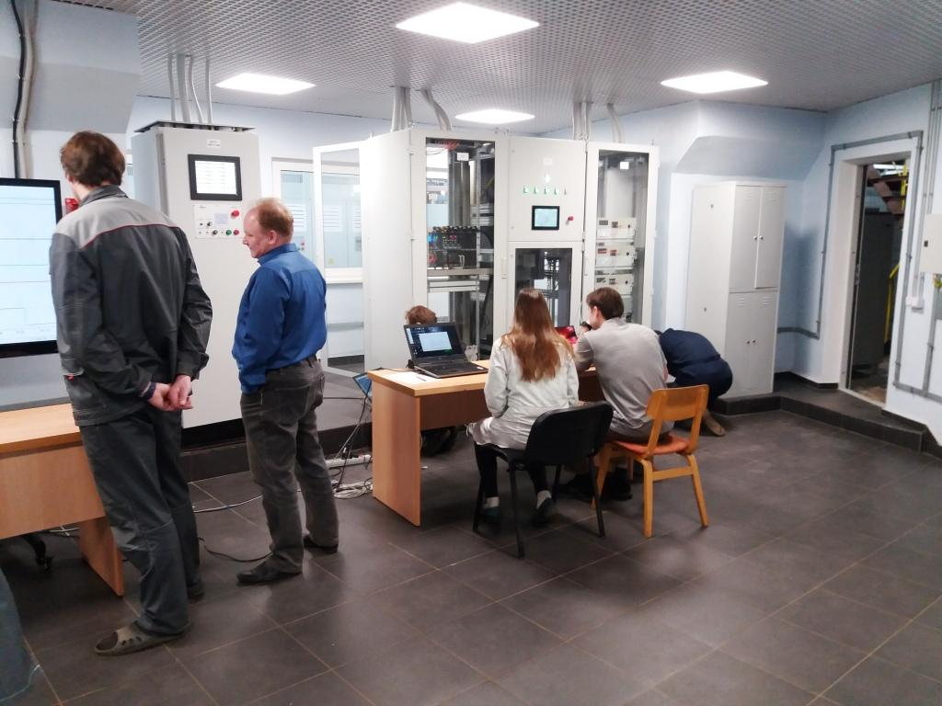
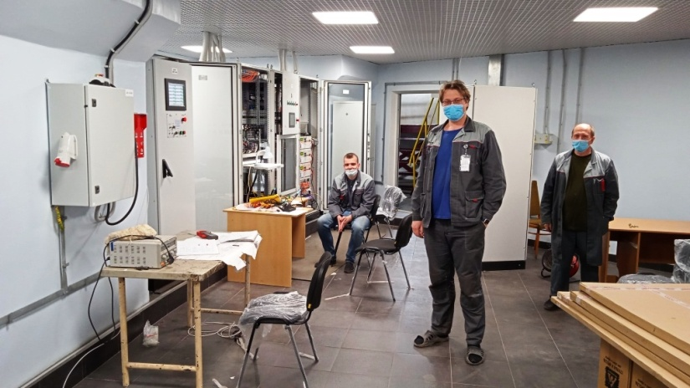
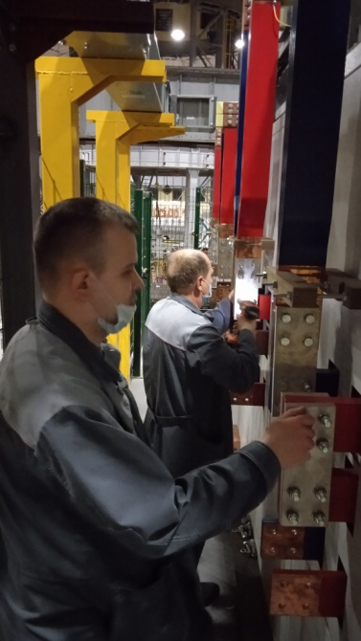
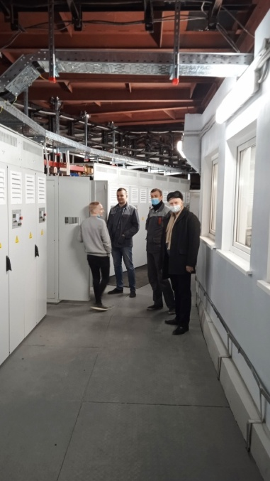
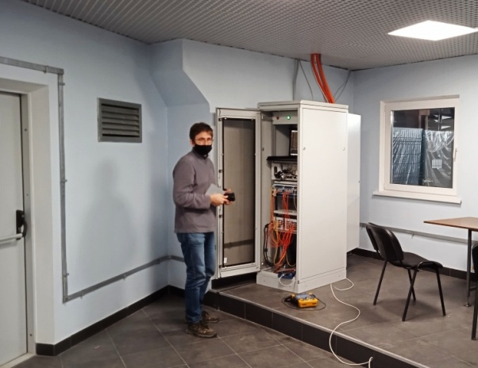
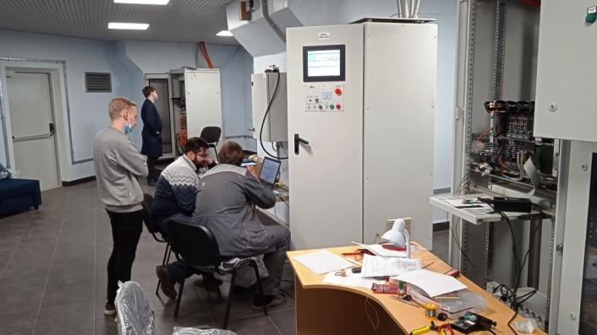
Спасибо за внимание!

